Slide 1
第二章 C＋＋语言基础
C＋＋ = C + 面向对象机制
C＋＋ = C’ + 面向对象机制
对C少量增、删、改
Notes:
C++顾名思义，在C上加了点东西（不严格的说）。严格的说是在C’上加了东西。

Slide 2

1
C++语言的特点
2
基本数据类型、表达式、语句
3
函数重载、内联函数
4
const修饰符
5
动态内存分配运算符new和delete
6
作用域运算符::
7
引用
8
C++针对C语言的其它改进
9
综合训练

Slide 3
1、C++保持与C兼容： C++=C + 面向对象
A、 C++编译器可编译C程序；
B、 C语言的大多数库函数和实用软件可以用于C++
2、 C++支持面向对象的机制，也对C进行了改进（动态内存分配、引用、常变量定义等）
A、程序可读性更好，代码结构更加合理
B、生成的代码的质量高，运行速度快
C、从开发时间、费用到软件的可重用性、可扩充性、可维护性和可靠性等方面有了很大的提高
Notes:
单向兼容

Slide 4
一个简单的C＋＋程序（无面向对象机制）
//C++增加的库文件
#include <iostream>
using namespace std;
int add(int a,int b);
int main() {
int x,y,sum;
cout<<“Enter two numbers:”<<‘\n’;
cin>>x;
cin>>y;
sum=add(x,y);
cout<<“The sum is:”<<sum<<‘\n’
return 0;
}
int add(int a,int b) //定义add的函数
{
int c;
c=a+b;
return c;
}
//使用std名字空间
//函数原型（函数返回值）的声明
//标准ostream对象，运算符重载
cin>>x>>y;
//标准istream对象，运算符重载
Notes:
1、C++增加了一些头文件，但也使用C中一部分头文件
2、C++增加了名字空间机制，以防止函数、变量、类的名字冲突。标准C++库中的所有组件都是在一个被称为std的名字空间中声明和定义的。
3、cin比scanf效率高，有类型检查也安全。此外，cin无论什么情况下都会忽略tab、空格、回车等分隔符。Scanf也会忽略tab、空格，但scanf(“%c”,&char)不会忽略回车符。
4、C++标准规定 main 的原型只能是 int main() 和 int main( int , char*[] )，返回类型必须为 `int`，用于返回整数类型的状态码，以指示程序的执行结果是成功、错误或其他状态。返回void会报错。
关于cout：（1）<<是运算符重载，重载体现在<<有两种含义，也体现在可带不同实参。（2）调用表达式返回cout，所以可连续使用<<

Slide 5
C++源程序的组成结构：
头文件
主函数main()
其它函数
类定义

Slide 6
<>与 “”的区别：
<>
先到类库中查找，再到当前工程所在目录查找，最后到默认路径查找，适用于标准的头文件
“”
先到当前工程所在目录查找，再到类库中查找，最后到默认路径查找，适用于自定义的头文件
<>与 “”在用户定义了与头文件同名的文件时需要注意

Slide 7
注释：
//符号的注释范围是从//开始到这一行结束（也就是从//符号到换行符号之间的范围）
/*….*/与//均可使用，但没有//符号方便

Slide 8
新的输入输出语句 ：
试比较下面两种输入输出：
/*c语言的输入输出*/
int a ,b ;
scanf(“%d”, &a ) ; //输入变量a
printf(“%d”, b ) ; //输出变量b
/*c++语言的输入输出*/
int a ,b ;
cin>>a ; //输入变量a
cout<<b<<c ; //输出变量b、c
Notes:
关于cin：
（1）“cin>>”，cin是对象，>>是运算符重载函数，该函数一般返回istream&类型，就是cin本身，但遇到EOF输入时，返回值为0。所以可以写：
while(cin>>a) {...}
为了输入一个EOF字符，以表示输入结束，在windows中需要按ctrl+z和enter。
（2）“cin>>”是带行缓冲的输入，只有在输入完数据（任何类型）再按回车键后，该行数据才被送入键盘缓存区，形成输入流，提取运算符“>>”才能从中提取数据。流提取符“>>”从流中提取数据时跳过输入流中的空格、tab键、回车符（\r）等空白字符。
输入过程：
（1）从硬件原理讲，键盘输入先到达键盘接口的IO端口（寄存器），然后通过IO中断方式由CPU读取到内存，然后再送入输入缓冲。
（2）输入一个数据，即使没有按回车，屏幕就有回显，说明该字符已经从IO接口进入内存，然后被送入输出缓冲，显示到屏幕上。输入数据没有直接进入输入缓存的做法允许通过退格键修改输入内容。
（3）“cin>>”是带行缓冲的输入，按回车后这组数据连同回车符（'\r'）才送入输入缓冲——这称为输入缓冲的刷新。“>>”开始读取，读取时将空格、tab、回车符直接被剔除。

Slide 9
新的输入输出语句 ：
cin、cout标准输入/出流对象
在C++中使用cin、cout进行I/O操作更安全和更方便
一般情况下推荐使用新的I/O进行输入输出的操作，这样体现C++的输入和输出风格

Slide 10
名字空间：
C++标准库中所有标识符都定义于在名为std的namespace中，目的是与用户定义标识符区分。
写上using namespace std，表示程序中的cout、cin等都是std名字空间中的对象。
如果不写using namespace std，则需要写成std::cout << << 3.4<< std::endl;
Notes:
比如iostream如果有函数add，则与用户自定义函数冲突。

Slide 11
总结：C＋＋程序的特点
(1) C++程序通常由包括一个main()在内的一些函数和类组成，类和函数是构成C++程序的基本单位。
(2) C++中的类是由类的声明和类的实现两部分构成
(3) C++中的函数是由函数的说明部分和函数体组成
(4) C++中每个语句和数据定义必须以分号结束。
Notes:
（1）也意味着c++的缺点，是混合语言

Slide 12
1
C++语言的特点
2
基本数据类型、表达式、语句
3
函数（重载及内联）
4
const修饰符
5
动态内存分配运算符new和delete
6
作用域运算符
7
引用
8
C++针对C语言的其它改进
9
综合训练

Slide 13
1、C++基本数据类型
数据类型
基本数据类型
用户定义数据类型
整数类型
字符类型
浮点类型
双精度类型
布尔类型
空类型
float
int
char
bool
void
double
Notes:
1、C语言包含的数据类型 short、int、long、char、float、double
2、Bool只有两个值。
3、而void无值，所以不能定义变量，一般作为函数返回类型，或定义指针变量，当事先不知指针该指向什么类型，所以void*可以看成是int*、char*的抽象基类。

Slide 14
（1）整数类型：
声明整型变量：int sum = 11, i=-3;
在16位计算机中，整数类型分配2个字节的空间，表数范围为：-32768～32767
可以用unsigned、short、long等修饰
Notes:
1、变量的含义。2、变量的存放方式。printf(“%d”,0xffff);输出什么？printf(“%u,0xffff);输出什么？

Slide 15
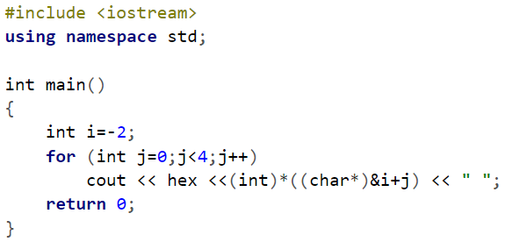

验证：
小端方式

Slide 16
（2）字符类型 ：
声明字符类型变量：char new_ch = ‘c’ ;
在16位计算机中，字符类型分配1个字节的空间，表数范围为：-128~127
可以用unsigned修饰，但一般字符只用0~127

Slide 17
（3）浮点类型和双精度类型 ： 提高表数范围、精度
声明变量：
float new_ft = 1.23f ;
double new_db = 3.1415926
float ：分配4个字节的空间
double：分配8个字节的空间
特殊的存放方式，使得表数范围、精度提高

Slide 18
（4）布尔类型 ：用于表示真、假的数据类型
仅有true（真）和false（假）两个取值
声明布尔变量：
int a , b ;
bool bl = (a>b);
布尔类型分配1个字节的空间

Slide 19
（5）空类型 ：
没有空类型的对象或数据存在，也就是说空类型是不用
作变量的类型
例如错误的声明：void a ;
空类型的作用：
（1）一个是描述一个函数没有返回值，例如：
void f(int x) ;
（2）描述一个指向不明类型对象的指针，例如：
void *p ;
Notes:
void*可以看成是int*、char*等的抽象基类。需要时可强制类型转换，因为长度一样。

Slide 20
（6）用户自定义类型 ：
用户定义数据类型
数组
指针
结构体
联合
类
枚举

Slide 21
（7）枚举 ：
当一个变量只有几个取值时使用枚举类型，比如：
enum color{red, yellow, blue}; //定义类型
color cl=red; //定义变量
color cl=black; //错误！
枚举变量的值在内存中以整型值存放
比如：red为0， yellow为1， blue为2
输出：cin>cl;
在C++中定义变量时，结构名、联合名或枚举名前的struct、union或enum可省略
Notes:
1、枚举值是标示符，别写成字符串

Slide 22
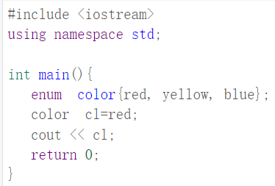

验证：

Slide 23
2、表达式
算术表达式：+ - * / % ++ --
赋值表达式：=
关系表达式 ：== > < >= <= !=
逻辑表达式：！ && ||
条件表达式：操作数1 ？ 操作数2 ：操作数3
逗号表达式：操作1，操作数2， … 操作数n
表达式的值

Slide 24
3、C++基本语句
空语句
顺序
结构
表达式语句
声明语句：
(1) 在C++中声明语句可以出现在任何语句可以出现的地方
(2) 但声明要出现在变量或常量第一次使用之前
条件（if）语句
switch语句
循环语句：for、while、 do while、break、continue

Slide 25
1
C++语言的特点
2
基本数据类型、表达式、语句
3
函数（重载及内联）
4
const修饰符
5
动态内存分配运算符new和delete
6
作用域运算符
7
引用
8
C++针对C语言的其它改进
9
综合训练

Slide 26
1、函数基本语法同C
函数定义
函数调用
函数原型声明，必须以分号结束
void do_stuff(float wings,float feet,char eyes);
C++是混合语言：有：
外部函数
类、对象中也有函数——成员函数（方法）

Slide 27
2、C＋＋的函数重载（C++增加）：多态
C++、java的多态有两种含义：
函数重载（ overload ）
函数重写（覆写，overrride）
当两个或者两个以上的函数（外部函数或成员函数）共用一个函数名时，称为函数重载。被重载的函数称为重载函数

Slide 28
int do_stuff(const int in_value){
return in_value*in_value;
}
//重载函数2－－重载浮点型变量
int do_stuff(float in_value){
return (int)(3.0*in_value);
}
//重载函数3－－重载变量个数，2个浮点型变量
float do_stuff(const float in1,float in2){
return (in1+in2)/2.0;
}
静态多态
体会好处
要求：形参列表（个数或类型）必须有所不同，返回无所谓
编译器会根据实参的类型来自动确定调用哪个重载函数
应用：外部函数、成员函数都可以重载
Notes:
根据是什么？

Slide 29
好处：
提高代码可读性： 用相同的函数名称表示相同操作，但针对不同类型的输入。
降藕：使用相同函数名调用不同函数。
Notes:
根据是什么？

Slide 30
3、C＋＋中的内联函数（C++增加）
在函数说明前冠以关键字“inline”的函数。
目的：
每当程序中出现对该函数的调用时，C＋＋编译器使用函数体中的代码替代函数调用表达式，这样能减少普通函数调用的开销，加快代码的执行。
但加大了代码存储空间。
Notes:
内联函数在编译的时候会进行类型的检查，内联函数满足函数的性质，比如有返回值、参数列表等。
是速度与存储空间的折中。

Slide 31
C/C++的内存模型之一：内存分配管理
char *name=(char*)“Hi!”;
cout<<name[0]<<name;
只读
Code area
文字常量区
Literal area
全局变量、静态局部变量、静态成员变量在静态区（全局变量区）
Static area
Heap area
动态定义变量在堆区
Stack area
局部变量（自动变量）、临时变量（为了实现函数的返回）在堆栈区
此处变量也可以是对象
主存
Notes:
程序的代码需要存储空间存放，变量（对象）也需要空间存放。int a;含义就是在内存分配一个单元，a=3;就是放数据到该单元。
变量性质不同，放在不同区域。当前关心的是stack

Slide 32
func的代码
......
int func(int x)
{
...
return x;
}
int main(void) {
int a=2, b;
b=func(a);
cout<<b;
b=func(a+2);
cout<<b;
return 0;
}
main的代码
代码区
func的栈帧
局部变量x=2
2
main的栈帧
局部变量、返回值、断点等
函数调用栈
为什么出了函数不能使用局部变量？
函数返回又是如何实现的？
Notes:
为什么能加快？
函数名代表函数在代码区的地址，所以能找到、跳转、执行，但要回来。
局部变量在退出函数为什么不能访问了？

Slide 33
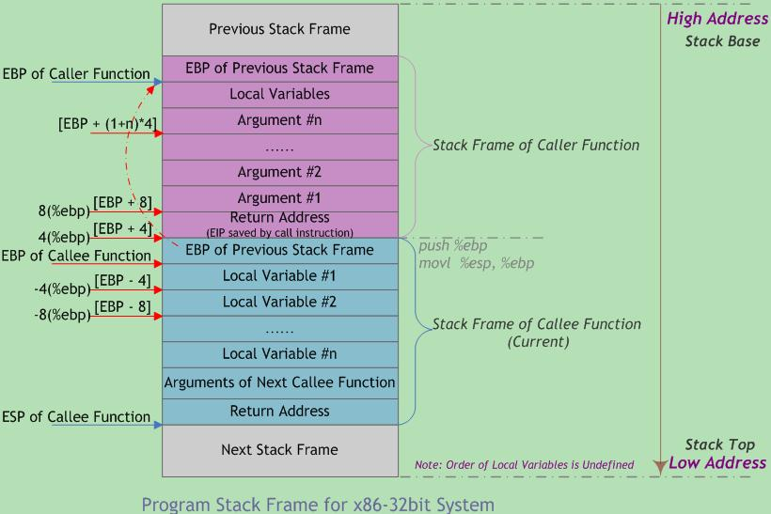
函数调用栈更详细的说明

Slide 34
C＋＋的内联函数具有与C中的宏定义#define相同的作用和相似的机理，但是消除了#define的不安全因素
#define MAX(X,Y) X>Y?X:Y
int main(){
int x = 3;
int y = 5;
printf("%d", MAX(x, y));
return 0;
}
x>y?x:y
Notes:
内联函数在编译的时候会进行类型的检查，内联函数满足函数的性质，比如有返回值、参数列表等。
是速度与存储空间的折中。

Slide 35
外部函数和成员函数都可以选择是否内联
定义在类体内的函数也是内联的，即使不写inline
#include <iostream>
using namespace std
//定义一个类A
class A
{
int inttest;
public:
A();
void show();
void increat(int incr_num=2) {
inttest+=incr_num;
}
};
如果没有实参
则默认为2
类内部定义的函数
默认为内联函数
Notes:
Namespace：
1、定义namespace为了防止命名冲突；
2、C++标准程序库中的所有标识符都被定义于一个名为std的namespace中。写上using namespace std后cout等不用写std::
3、可以自己定义命名空间，以防止冲突
namespace A {
int a = 100;
}
void test02(){
cout<<"A中a = "<<A::a<<endl;//100
}

Slide 36
A::A() //构造函数
{
inttest=1000;
cout<<“OK?”<<endl;
}
inline void A::show() //通过inline定义的内联函数
{ cout<<“nittest=”<<inttest<<endl; }
//主函数
void main()
{
A test; //对象声明
test.show(); //向A发送消息
test.increat(1234); //调用类内部定义的内联函数
test.show();
}
Notes:
谁发消息？

Slide 37
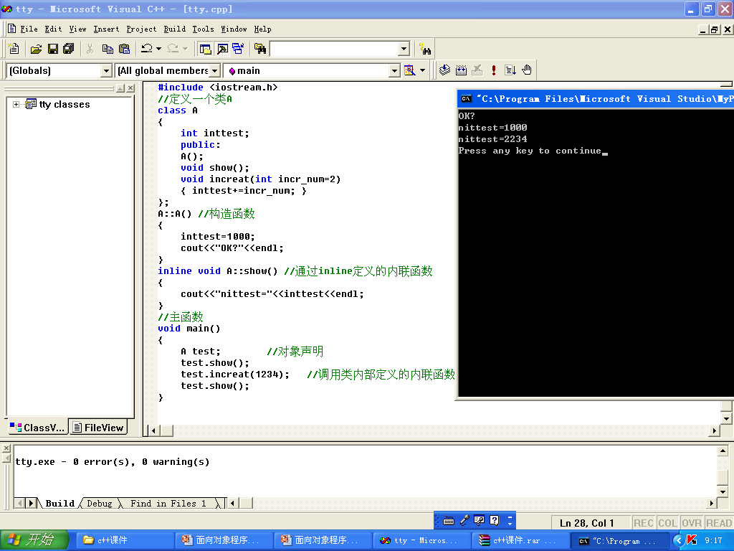

Slide 38
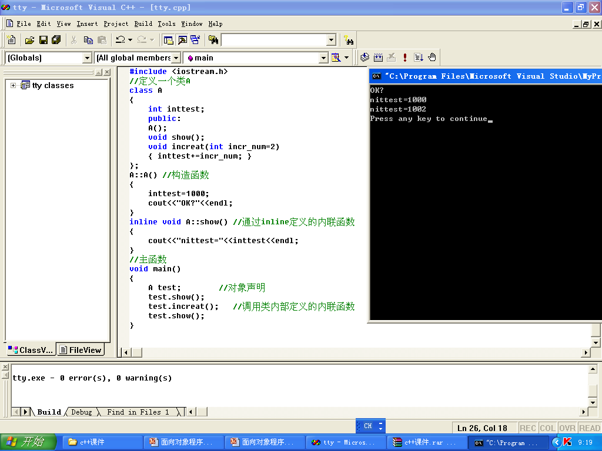
Notes:
参数使用默认值

Slide 39
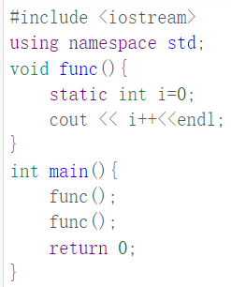

静态局部变量

Slide 40
1
C++语言的特点
2
基本数据类型、表达式、语句
3
函数（重载及内联）
4
const修饰符
5
动态内存分配运算符new和delete
6
作用域运算符
7
引用
8
C++针对C语言的其它改进
9
综合训练

Slide 41
const修饰符（关键字）的作用：
使用const修饰对象、变量——常变量、常对象，
是变量，但只能在定义时初始化其值，以后不允许改变。

Slide 42
三个概念：
真正的数据
1、常量: int i =10;
char c= ‘A’;
char* ptr=(char*)“c++”; //文字常量
存放在哪里？
符号常量: #define PI 3.14
double a=PI; //预编译后 double a=3.14;
2、变量: 内存单元，不同类型变量的字节数不同
int i =10, j;
j=i; i=i+1;

Slide 43
3、常变量（只读变量）: 用const定义，值不变的变量：
分配内存，但其值不能改变。
例如:
int START=3; //定义整型常量START
int STOP=9; //定义整型常量STOP
const
const
STOP=9; //错误
虽然值不变，但内存分配同变量，如何证明？
cout<<&START;
Notes:
const分配内存，可以cout<<&START。Const全局常变量在只读区，const局部常变量在栈区，可以通过指针修改其值
const 和 #define 区别:
const分配内存单元，#define 只是定义一个符号（宏）宏定义由预处理器处理，单纯的文本替换，不做检查。可以用 #undef a 卸载宏定义。
const 常量是由编译器处理的，提供类型检查和作用域检查。比如const int a=3.14; 编译器发现类型有问题，会隐式类型转换

Slide 44
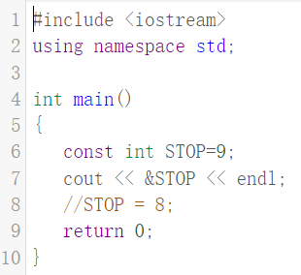

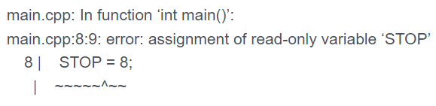
Notes:
哪怕是赋相同的值也不允许

Slide 45
使用const修饰符注意事项：
(1) 常变量必须在声明时被初始化。比如：
const int a；//错误，没有初始化
(2) const的作用与#define有些相似，但const与其机制完全不同：分配内存、类型检查，消除了#define的不安全性，建议在可能的情况下，用const代替#define
内联函数、const代替#define

Slide 46
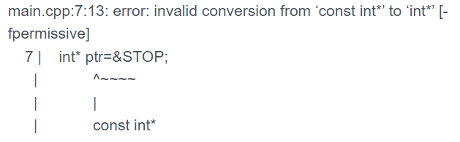
练习1：下面代码中哪句有语法问题？
#include <iostream>
using namespace std;
int main(){
const int STOP=9;
int* ptr=&STOP;
*ptr = 8;
return 0;
}
const int* ptr=&STOP;
或
int* ptr=(int*)&STOP;
Notes:
前一种修改导致下一句有语法错误，所以不可行。

Slide 47
练习2：指针变量也是变量，所以可用const修饰
指针常变量 ：指向的数据可改变，但所指的位置是不能变的；
char st[]={‘c’,‘h’,‘e’,‘n’,‘\0’}; //字符数组，存放字符串
char *const name = st; //数组名、函数名是常量
name[1]='H'; //允许！
cout << name;
name
char *name1=(char*)“Hi!”;
name=name1; //不允许！
c
h
e
n
\0
注：name1是常量数组，
内容不允许修改
name1
H
i
\0
Notes:
1、char * name1=“Hi!”;存在问题，字符串定义“Hi!”在常量区，类型是string literal（常量字符串）。把string literal赋给变量name1，类型不一致，C++11版本编译时会告警。
需要改为：char * name1 ＝(char*)”Hi”，进行强制类型转换。
但即使如此，也不允许：name1[0]=‘h’; 因为给空间放的是常量。
2. ”chen”在常量区不允许修改，所以name[1]=‘H’不允许！
。

Slide 48
指向常变量的指针变量：所指的对象是一个常变量，不允许改变，
但可以指向其他的对象
char st[]={'a','b','c','\0'};
const char * name = st;
name[1]=‘H’; //不允许！
char *name1=(char*)“Hi!”;
name=name1; //允许！
指向常变量的指针常变量：所指的对象和所指的位置（即指针）
都不能改变
char st[]={'a','b','c','\0'};
const char *const name = st;
Notes:
Java避免使用const的复杂性，改为final

Slide 49
C++中const常用之处：形参、返回、函数本身
#include <iostream> //C++输入输出流头文件
void print_it(const int val) ; //const修饰参数
int main(){
const int START=3; //定义整型常量START
const int STOP=9; //定义整型常量STOP
int index;
for(index=START; index<STOP; index++)
print_it(index);
return 0;
}
void print_it(const int val){
val=12; //编译出错！
cout<<“val=” <<val<<"\n";
}
//
Notes:
0、此处只讨论const修饰形参情况，后两种情况在后续学习中会遇到。
1、用const修饰形参的原因：
（1）如果实参是const，则形参必须有const，否则不仅类型不一致，原来的补课修改的实参现在在语法上变成可修改的，带来风险。
（2）即使实参不是const，形参也可是const，目的是防止在函数中被无意间修改。
2、C++Primer第五版中文版(Page28)明确指出，main()函数的返回类型必须是int类型，即整数类型。
虽然在一些编译器中，void main() 可以通过编译，但并非所有编译器都支持void main() ，因为标准中从来没有定义过void main() 。这样程序才能传告诉操作系统是否成功执行完毕。

Slide 50
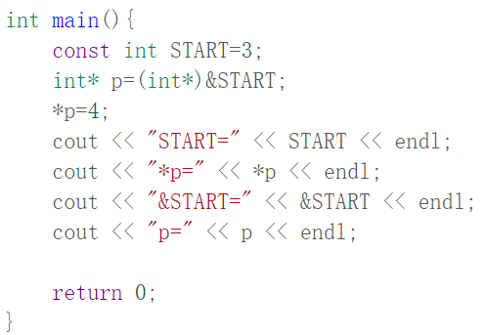
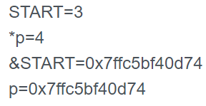
练习：对const变量修改
1、局部常变量——可以修改
START内存单元确实被修改，但有所谓“常量折叠”：编译器把const变量的值放在的符号表中，使用时直接从表中取，不必访存
Notes:
​常量折叠是一种广泛使用的编译器优化技术。简单来说就是将常量表达式计算求值，并用求得的值来替换表达式，放入常量表。可以算作一种编译优化。

Slide 51
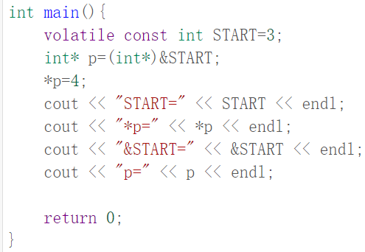
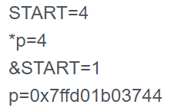
验证：使用volatile避免编译器优化，从而避免常量折叠
int i=3,j;
j=i;
int i=3,j;
j=3;
Notes:
在显示指针值（即&START）时iostreams 一般会转换为 void * ，但 volatile 指针不存在转换。由于没有显示int*的运算符重载函数，因此，隐式转换为 bool，所以输出1。如果要打印地址，请显式转换为 void*。

Slide 52
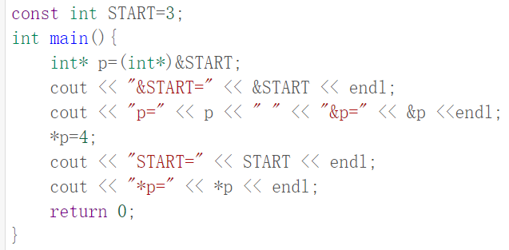
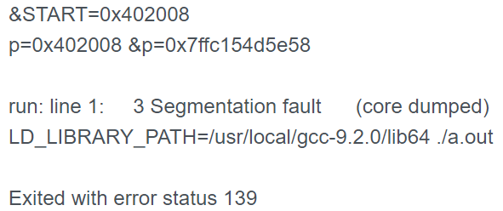
2、全局常变量不能修改——操作系统把关
编译通过，但执行出错
编译器把全局常变量
放在只读的代码区
注意p、&p地址
Notes:
对于const全局变量，编译器做了优化，放在了只读区（代码区），利用OS的保护作用防止修改，因此不行了。

Slide 53
说明：
const除了修饰变量（或对象）外，更重要的是修饰函数的形参、返回、函数本身，其含义后续介绍

Slide 54
1
C++语言的特点
2
基本数据类型、表达式、语句
3
函数（重载及内联）
4
const修饰符
5
动态内存分配运算符new和delete
6
作用域运算符
7
引用
8
C++针对C语言的其它改进
9
综合训练

Slide 55
C的内存模型之二：变量是什么？
int a;
a=3;
a=a+1;
3
4字节
000000....0011
-2³¹—2³¹-1 补码
变量是内存单元，由编译器分配，用于存放数据
所以变量要先定义再使用
不同类型变量分配的单元大小不同，所以定义变量要规定类型
1字节
char b=‘A’;
a=b; //a中的41H不再是编码
41H
01000001

Slide 56
C的内存模型之三：指针变量是什么？
a
int a=3;
int *p;
p=&a;
*p=4;
3
4字节
a的32位地址
4字节
p
指针变量也是变量，只是用于存放其它变量的地址

Slide 57
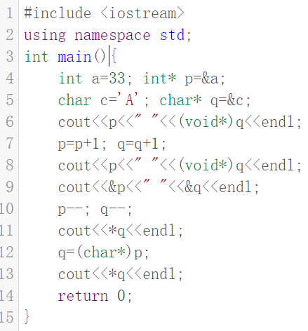
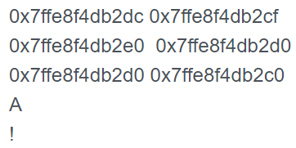
不同类型指针变量都是4（8）字节，为什么要规定类型？
编译器将q指向的a看成了char类型！
Notes:
指针与int、char分配在一起，都在main的栈帧上

Slide 58
1、new和delete的作用（C++修改）
是运算符，可重载
动态进行内存分配和释放
作用：既然变量是内存单元，可以自己分配单元——定义变量、数组、对象
分配的内存在堆空间
与C中的malloc()和free()类似，但更好、更简单
Notes:
1、为什么要自己分配？变量的两种定义方法
2、new、delete是一元运算符，new int是表达式，值是分配空间的地址。delete p表达式的值是true/false，delete p;是表达式语句
3、两者区别：a、new/delete是C++里才有的，是操作符，就是“+”，“-”一样,甚至可以重载，=；b、不必提供申请的长度，不必强转成需要的类型；c、调用构造方法来初始化对象,调用析构函释放空间

Slide 59
int a; //自动变量，自动分配、回收
//静态区或堆栈区
int *p;
char *q;
p=new int; //堆区分配4字节，成功返回首地址q=new char(); //堆区分配1字节，失败返回NULL¹
*p=33; //使用动态变量
*q=‘A’;
delete p; //释放p指内存空间，而不是p
delete q; //delete表达式返回void
注意：后者必须自己delete，将使用完的内存及时释放，否则内存泄漏
总结：变量定义有两种：自动变量、动态定义变量
Notes:
1、加括号则初始化为0
2、nothrow的作用
早期C++编译器为兼容C中malloc行为，分配失败返回NULL。C++11规定new失败缺省的行为不是返回NULL，而是抛出std::bad_alloc 异常。但有些编译器仍返回NULL，而不抛出异常。如果抛出异常，可以用try.catch处理异常。如果不想用异常捕捉机制，而是使用传统的判空机制，则可以用std::nothrow，使得new返回空：int* ptr = new(std::nothrow) int; if (ptr == nullptr) {...}
3、有关new抛出std::bad_alloc 异常以及nothrow的用法代码见《2.5new抛出异常以及nothrow的用法.cpp》，截图见附录

Slide 60
动态分配变量的意义：
有些情况使用态定义变量更灵活，比如动态数组
int a[10]={0}; //静态数组：
a[3]=5; //编译分配、事先确定大小、且固定
int x=10;
int b[x]; //对于多数编译器是不允许的
//即使允许也会有风险，如多线程编程
Notes:
静态定义数组：
1、C++规范要求方括号内必须是常量表达式。但少量编译器（如CodeBlocks）支持变量，编译器会分析n的取值，然后分配数组，但数组不会在随n变化。而多数编译器（如VS）不支持，因此这样写代码不具备移植性。
2、不能释放后重新定义。
参见：静态定义数组其大小为变量.cpp

Slide 61
有些情况使用态定义变量更灵活，比如动态数组
int *p，*q;
p=new int[10]; //动态数组，运行时分配，后续可变
p[3]=5; //向数组存数
int x;
cin>>x;
int* p=new int[x](); //定义更大数组，参数可为变量
......
int* q=new int[x+10]();
for(int i=0;i<10;i++) q[i]=p[i] //复制数据
delete [] p; //释放p所指内存空间，否则内存泄漏
p=q;
p[19]=6;

Slide 62
2、new和delete的使用说明
(1) new可以自动计算所要分配内存类型的大小，而不必要使用sizeof()
(2) new可以自动返回正确的指针类型，不需要进行指针类型转换
struct student *p1;
p1 = (struct student *)malloc(sizeof(struct student));
...
free(p1);
p1=new student;
delete p1;
void*
(3) new/delete是运算符，可重载——运算符重载
malloc()和free()是库函数
Notes:
malloc函数带的实参是字节数，因此不知道应与存放什么类型变量，故返回类型void* 类型，所以一般都要强制类型转换
注意：new失败时返回NULL，但delete时并不会使该指针的值变为 NULL。
本页正好是两种分配/释放内存方法的区别

Slide 63
(4) new 的返回：地址（已经类型转换的指针）或NULL
(5)delete p表达式的值是void （C++17也是如此规定)
delete p后p的值维持不变——野指针
Notes:
增加了野指针的两种情况：没有new就delete，delete后仍用指针访问

Slide 64
(6) 使用new可以将分配的对象初始化。例如：
int *p ＝ new int(99);
int *q= new int(); //初始化为0
会自动调用其构造和析构函数！
括号不同
(7) 使用new可以为数组动态分配内存空间，这时需要在类型名后面加上数组的大小。例如：
int *pi=new int[10];
(8)对于数组，在用delete释放时要在前面用括号[]：
string *stringptr2 = new int[100];
delete [] stringptr2; // 删除数组的分配空间
Notes:
否则引起二义性：是不是只释放数组0号元素？

Slide 65
(9) new可能失败，返回0——NULL，所以new后一般要判断，否则会有使用野指针/悬挂指针问题
int *p;
*p=3; //野指针
char *q;
delete q; //野指针
char *s=new char[100000000000000000];
s[0]=‘C’; //野指针
char *q=new char;
delete q; *q=‘A’; //野指针
野指针：指向了不属于
当前程序的存储空间，
因而造成非法使用、释放

Slide 66
野指针问题的解决三部曲：
int *p=NULL; //1、定义指针先赋NULL
p=new int;
if (!p) ..... //2、分配后做判断
else *p=3;
if (p) delete p; //3、释放前做判断
p=NULL;
Notes:
如果忘了new，则delete时会检查到

Slide 67
举例：
#include <iostream> //C++输入输出流头文件
using namespace std;
main() { //主程序
int index, *point; //声明变量
point=&index; //初始化指针point
*point=77; //改变指针point所指变量的值
point=new int; //重新初始化指针point
*point=999;
cout<<"The value are "<<index<<" "<<*point
<<" "<<"\n"; //输出结果
delete point; //销毁指针point1
char *c_point; //声明指向字符的指针
Notes:
&在c++中有三重含义

Slide 68
c_point=new char[37]; //初始化指针c_point
...
delete [] c_point; //释放指c_point
c_point=new char[sizeof(int)+133];
//重新初始化指针c_point
delete [] c_point; //释放指针c_point
return 0;
}
定义什么？
多大？
Notes:
New[]中表达式可以是变量表达式

Slide 69
总结1、两种变量的区别
静态分配、自动
静态区/栈
有全局/局部之分
堆
无
灵活
动态分配、非自动
总结2、 New/delete与malloc()和free() 区别：
运算符 vs.函数、方便性

Slide 70
1
C++语言的特点
2
基本数据类型、表达式、语句
3
函数（重载及内联）
4
const修饰符
5
动态内存分配运算符new和delete
6
作用域运算符::
7
引用
8
C++针对C语言的其它改进
9
综合训练

Slide 71
1、作用域运算符::（C++增加）的作用
(1) 面向对象机制中，使用类的静态成员：classname::membername
(2) 解除被隐藏全局函数或变量
int num=1; //全局变量
main()
{
int num=2; //局部变量
cout<<num<<endl; //显示局部变量
cout<<::num<<endl; //显示全局变量
}

Slide 72
1
C++语言的特点
2
基本数据类型、表达式、语句
3
函数（重载及内联）
4
const修饰符
5
动态内存分配运算符new和delete
6
作用域运算符::
7
引用
8
C++针对C语言的其它改进
9
综合训练

Slide 73
1、引用(reference)的作用定义和语法（C++增加）
定义：为变量（对象）定义别名，与目标变量地址关联
简化指针的使用，底层通过指针实现
语法： type&，其中type是某种数据类型。
不是取地址符
按位与、取地址、引用
举例
int i=5; //声明一个整型变量
int &j=i; //声明一个引用j指向整型变量i
j=4; //等同于i=4;
cout <<&i<<&j; //&i与&j相等
Notes:
底层通过指针实现：引用是一种语法上的封装，其底层实现使用的是指针。比如j=4，编译时变为*j=4

Slide 74
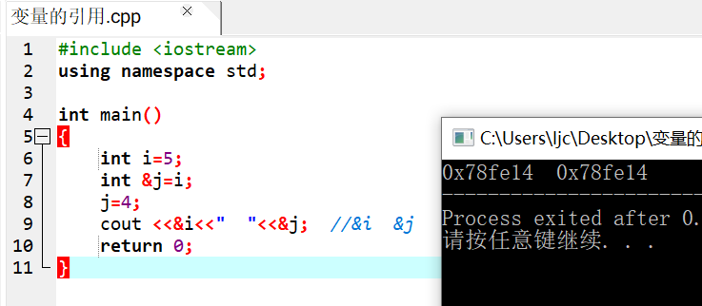
Notes:
见：变量的引用.cpp

Slide 75
举例：
int main()
{
int i=5; //声明一个整型变量
int &j=i; //声明一个引用j指向整型变量i
int *k=&i; //声明了指向i的指针变量k
//改变变量i的值
i++; //通过变量名访问
j++; //通过引用访问
(*k)++; //通过指针访问
cout<<i;
return 0;
}
运行结果：8
访问变量有三种手段
Notes:
*（取地址）与++同优先级，但后缀++左结合，因此先计算p++
*（乘）优先级低。

Slide 76
2、使用引用的注意：
(1)定义引用变量时就必须初始化，不能定义完成后再赋值
int num=1;
int &test; //非法, 没有初始化
test=num; //非法, 不能再赋值
(2)引用不可以被重新赋值，不能使其作为另一个变量的别名
(3)早期编译器不可声明数组、引用、指针变量的引用¹ ，但可引用对象，现在都可以
(4)函数不要返回一般的局部变量的引用，因为在函数返回后，局部变量自动被销毁，该引用将返回一个不确定的值
但可返回静态局部变量的引用。 例子见后
Notes:
¹现在可以定义指针的引用、数组的引用、引用的引用：
int main(){
int p[4]={1,1,1,1};
int(&a)[4]=p; a[0]=1;
int *q=&a[0];
int *&b=q; cout<<*b;
int *&c=b;
return 0;
}
但不能定义引用数组，即数组元素是引用：int &b[3]=p;

Slide 77
3、引用的作用：
引用主要用于定义函数的参数、返回
(1)引用作为函数的形参——改变实参值
(2)引用作为函数返回值——可以作为赋值运算符的左值
总结：与指针有相似作用，但不用*

Slide 78
（1）引用作为函数参数：
void exchange(int &s, int &t) //定义交换函数
{
int temp ;
temp=s;
s=t;
t=temp;
}
void main(){
int a=3 ;
int b=4 ;
cout<<"交换之前："<<endl<<"a="<<a<<endl<<"b="<<b<<endl;
exchange(a, b);//使用交换函数
cout<<"交换之后："<<endl<<"a="<<a<<endl<<"b="<<b<<endl;
}
值传递、引用传递
参数：变量、指针、引用
Notes:
编译器对引用的处理：
编译过程会维护一个符号表，记录变量、数组、过程、标号的属性（名称、地址、大小、初值等）。以变量为例，当编译到一条使用变量的语句时，通过查符号表进行类型检查、符号替换（变量名替换为地址）等。
对于引用，也会像变量一样记录在符号表中，但除了名称外，其它部分与被引用变量完全一致。因此编译中进行类型检查、符号替换时，如同使用的是被引用变量。

Slide 79
修改上例，参数是指针：
void exchange(int *s,int *t) //定义交换函数
{
int temp ;
temp=*s;
*s=*t;
*t=temp;
}
void main(){
int a=3 ;
int b=4 ;
exchange(&a,&b);//使用交换函数
cout<<"交换之后："<<endl<<"a="<<a<<endl<<"b="<<b<<endl;
}
值传递 or 引用传递？

Slide 80
（2）引用作为函数返回值：
#include <iostream>
using namespace std;
int x; //定义全局变量x
int & show(){ //定义函数返回值引用
return x;
}
int main(){
x=10; //对全局变量x赋值
cout<<"x="<<x<<endl;
show()=20; //返回引用，则函数调用表达式可做左值
cout<<"使用函数返回值引用后："<<endl;
cout<<"x="<<x<<endl;
cout<<"函数返回值"<<show()<<endl; return 0;
}

Slide 81
注意：
返回引用的时候，要注意返回局部变量（对象）引用的危险。
有些运算符重载必须返回对象，有些则必须返回对象的引用，在第7章运算符重载一节进一步说明

Slide 82
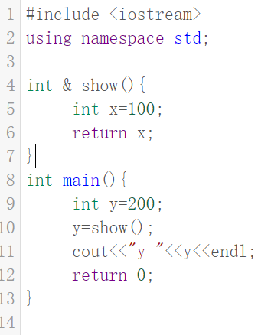
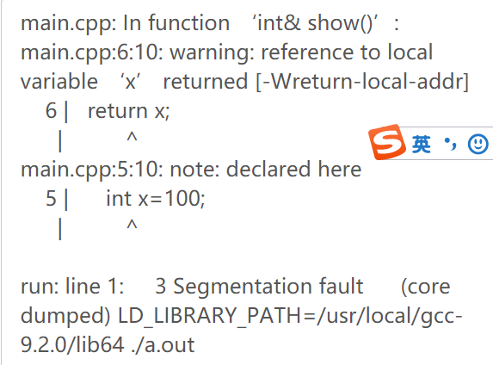
注意：
返回引用的时候，要注意返回局部对象引用的危险。
编译提示
运行提示，为什么？

Slide 83
1
C++语言的特点
2
基本数据类型、表达式、语句
3
函数（重载及内联）
4
const修饰符
5
动态内存分配运算符new和delete
6
作用域运算符::
7
引用
8
C++针对C语言的其它改进
9
综合训练

Slide 84
(1)灵活的局部变量说明
(2)无名联合
(3)强制类型转换

Slide 85
1、灵活的局部变量说明
局部变量说明可在任意位置，只要在使用前
其作用域从说明点到该变量所在的最小分程序末的范围内有效
举例：
for （int k=5; k>=0; k--)｛ 程序代码段；
//在这里，变量K只在for循环域中有效。
｝

Slide 86
一般原则：
在大函数中，在最靠近使用变量的位置说明变量较为合理
在较短的函数中，局部变量集中在函数的开始处说明比较好
在for循环语句中，一般在for语句中说明循环变量

Slide 87
2、无名联合
C++中的一种特殊联合，定义的联合没有类型名
举例：
union
{
int i;
float f;
}
变量i和f具有相同的存储地址
可直接引用其数据项，如：
i＝20; //使用变量i
Notes:
在相同的作用域之内，不能定义与无名联合中的成员同名的变量、而且无法定义以无名联合为数据类型的变量

Slide 88
3、强制类型转换
C++引入新形式的强制类型转换
C语言中：
int i=10;
float x= (float)i;
C++中：
int i=10;
float x= float(i);
//类型名像函数名一样使用
两种方法在C++都能够使用，但推荐使用后面的一种形式
Notes:
Float实际是类型转换运算符重载函数名。当然不能将(float*)i写成float*（i）

Slide 89
本章小结
不同的头文件
不同的注释形式
不同的输入输出语句
增加了布尔类型
函数重载、内联函数
增加了const修饰符
不同的动态内存分配运算符new和delete
作用域运算符::
引用

Slide 90
1
C++语言的特点
2
基本数据类型、表达式、语句
3
函数（重载及内联）
4
const修饰符
5
动态内存分配运算符new和delete
6
作用域运算符::
7
引用
8
C++针对C语言的其它改进
9
综合训练

Slide 91
题目：编写C++风格的程序，实现求m，n两个正整数的最大公约数和最小公倍数
分析：
只要求出最大公约数即可，因为：
最小公倍数=m×n／最大公约数
最大公约数的计算可用欧几里德算法（也称辗转相除法）：
（1）求两个数（m、n）相除的余数r(r=m%n m>n) ；
（2）当余数r不为零时，m取n的值，n取r的值，返回（1）（3）输出最后的除数n，就是最大公约数
m=9、n=6
m=6, n=3
r=m%n=3
n=3
r=m%n=6%3=0

Slide 92
#include <iostream.h>//头文件，包含输入、出流对象
int fun(int c,int d); //函数fun用来求最大公约数
void main() //主函数
{
int m,n,e,d; //定义一些用到的一些变量
cout<<“m= ”; //输入提示语
cin>>m; //输入m
cout<<endl; //输出换行
cout<<“n= ”; //输入提示语
cin>>n; //输入n
cout<<endl; //输出换行
e=fun(m,n); //调用函数fun求最大公约数
d=m*n/e; //利用最大公约数求最小公倍数
cout<<“ 最大公约数为：”<<e<<endl;
cout<<" 最小公倍数为："<<d<<endl;
}

Slide 93
int fun(int c, int d) //函数fun的定义
{
int r;
r=c%d; //以下几行都是辗转相除法的步骤
while(r!=0){
c=d;
d=r;
r=c%d;
}
return d;
}

Slide 94
总结：
(1)输入输出符号cin和cout非常方便, 推荐使用
(2)在C++中经常先声明所有要用到的函数，在主函数后一个一个定义这些函数，这样做可以让程序容易被读懂
(3)将各种功能封装到函数中去，在主函数中对函数调用。这样主函数只出现输入输出结构等语句，显得干净利落。
(4)在输入一个数前加一句提示语句

Slide 95
作业题
Moodle：http://202.117.10.60/moodle/
课程分类：其他课程\C++面向对象程序设计（2025春）
选课密钥：789mxdx
务必修改账号的姓为班级+姓，名为除姓外的名字，否则登记不了成绩！！
第一次上机题目：1.1、1.2、1.3
要求：按照C++风格编程。
Notes:
使用moodle注意事项：
1、使用iostream代替iostream.h，并使用名字空间
2、程序中用cin输入要处理数据，用cout输出结果；
3、不要有多余的输出，比如输入前提示：cout<<“请输入两个正整数 m,n:\n”; 否则可能会被判定为输出错误。

Slide 96
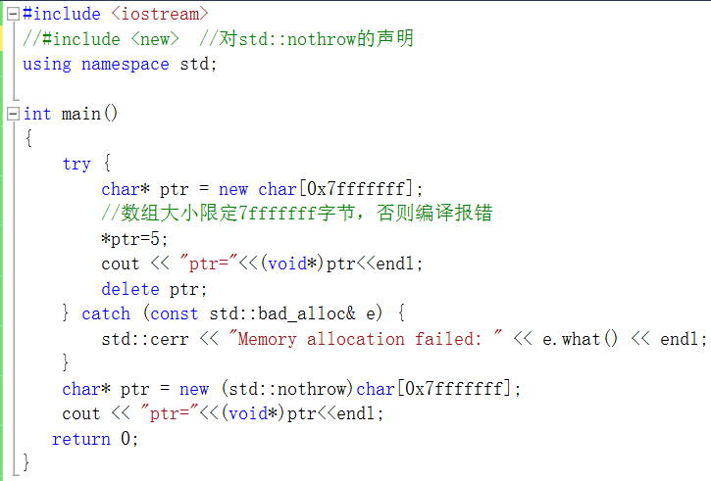
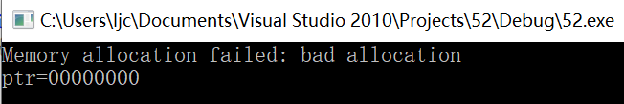
附录：new失败抛出异常以及nothrow用法

